Slide 1


SQL (3)
Universitatea Al.I. Cuza Iași
Facultatea de Economie și Administrarea Afacerilor
Departamentul de Contabilitate, Informatică economică și Statistică
Fraza SELECT:
expresii, predicate, funcții, grupuri
Marin Fotache

Slide 2
Text
SQL2009_Cap05_SELECT(1)_Sintaxa
https://github.com/marinfotache/Baze-de-date-I/blob/master/SQL.%20Dialecte%20DB2-%20Oracle-%20PostgreSQL%20si%20SQL%20Server/SQL2009_Cap05_SELECT(1)_Sintaxa.pdf
SQL2009_Cap06_SELECT(2)_Functii
https://github.com/marinfotache/Baze-de-date-I/blob/master/SQL.%20Dialecte%20DB2-%20Oracle-%20PostgreSQL%20si%20SQL%20Server/SQL2009_Cap06_SELECT(2)_Functii.pdf
SQL2009_Cap07_SELECT(3)_Grupari
https://github.com/marinfotache/Baze-de-date-I/blob/master/SQL.%20Dialecte%20DB2-%20Oracle-%20PostgreSQL%20si%20SQL%20Server/SQL2009_Cap07_SELECT(3)_Grupari.pdf

Slide 3
Constante, expresii, funcții sistem
In clauza SELECT pot fi plasate nu numai atribute din tabele, dar şi:
Constante
Funcții sistem
Funcţii definite de utilizator
Funcţii agregat
Expresii de constante, atribute şi funcții
Coloanele definite prin expresii pot avea un antet (nume) stabilit de utilizator

Slide 4
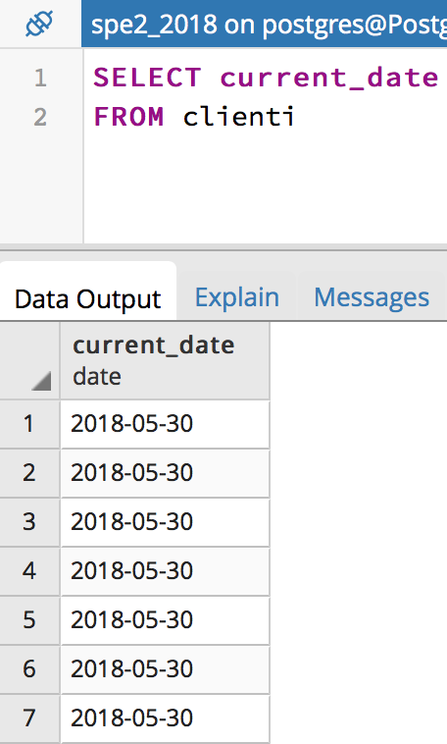
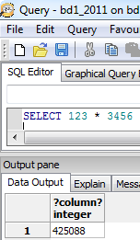
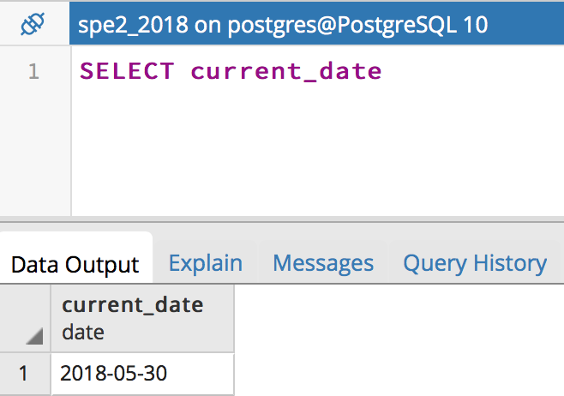
O formulă şi o funcţie-sistem

Slide 5
Clauza AS
036 as statement-Complete SQL Bootcamp https://www.youtube.com/watch?v=1pEEINabMiM

Slide 6
Funcţii pentru date numerice
043 mathematical functions-Complete SQL Bootcamp https://www.youtube.com/watch?v=BHpEPmr8hXg

Slide 7

Expresii numerice (1)
Care este, pentru fiecare produs din factura 1111, codul, cantitatea, preţul unitar şi valoarea fără TVA ?
SELECT CodPr, Cantitate, PretUnit,
Cantitate * PretUnit AS ValFaraTVA
FROM liniifact
WHERE NrFact = 1111

Slide 8
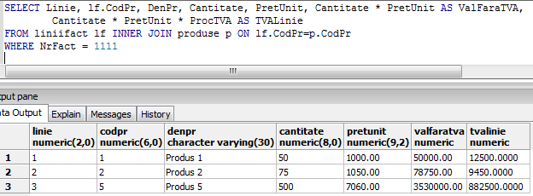
Expresii numerice (2)
SELECT Linie, lf.CodPr, DenPr, Cantitate, PretUnit, Cantitate * PretUnit AS ValFaraTVA, Cantitate * PretUnit * ProcTVA AS TVALinie
FROM liniifact lf NATURAL JOIN produse p
WHERE NrFact = 1111

Slide 9
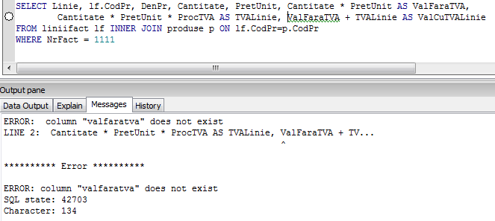
Expresii numerice (3)
!!!
!!!

Slide 10

Coloane calculate - valori & denumiri
Care este, pentru fiecare produs din factura 1111, codul, cantitatea, preţul unitar şi valoarea fără TVA ?
SELECT CodPr, Cantitate, PretUnit,
Cantitate * PretUnit AS "Valoare fără TVA"
FROM liniifact
WHERE NrFact = 1111

Slide 11
Funcţii pentru şiruri de caractere
044 string function and operators-Complete SQL Bootcamp https://www.youtube.com/watch?v=DV6SwgoQKCQ

Slide 12
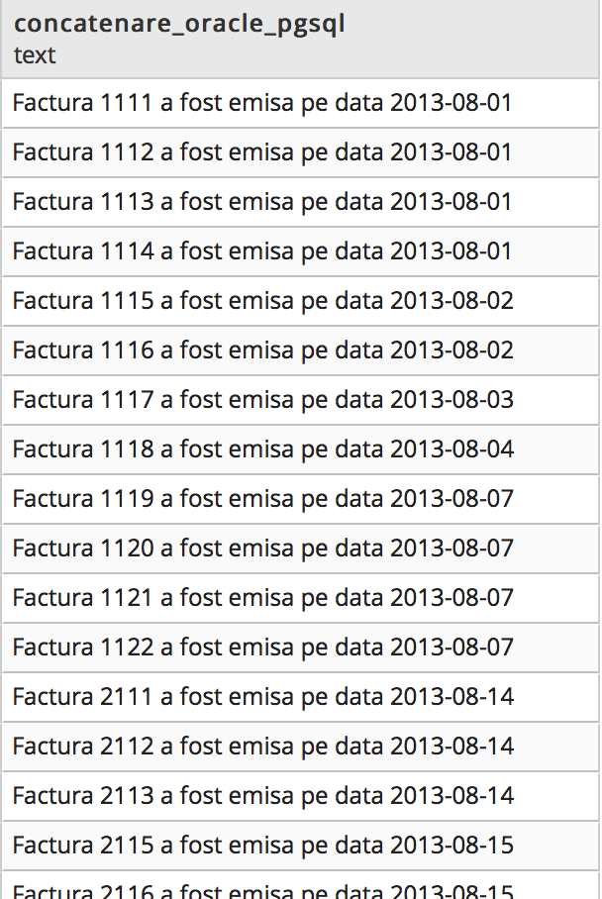
Expresii-şir (1)
SELECT 'Factura ' || NrFact ||
' a fost emisa pe data ' ||
DataFact
AS
Concatenare_Oracle_PgSQL
FROM facturi

Slide 13
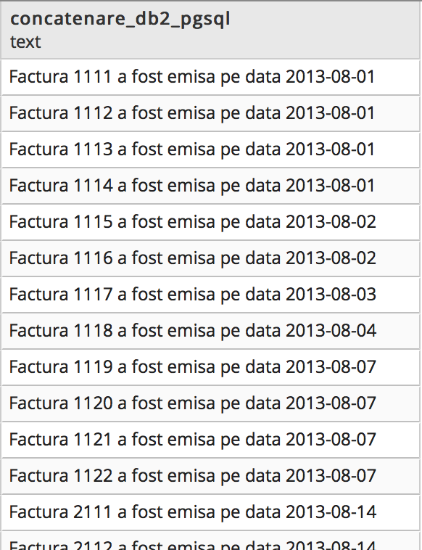
Expresii-şir (2)
SELECT 'Factura ' || CAST (NrFact AS CHAR(8)) || ' a fost emisa pe data '
|| CAST (DataFact
AS VARCHAR(10)) AS
Concatenare_DB2_PgSQL
FROM facturi

Slide 14
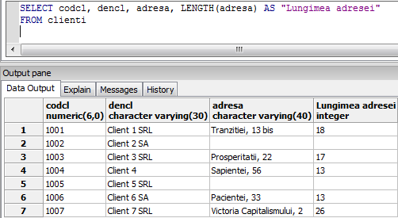
Expresii-şir (3)
SELECT CodCl, DenCl, Adresa, LENGTH(Adresa) AS "Lungimea adresei"
FROM clienti

Slide 15
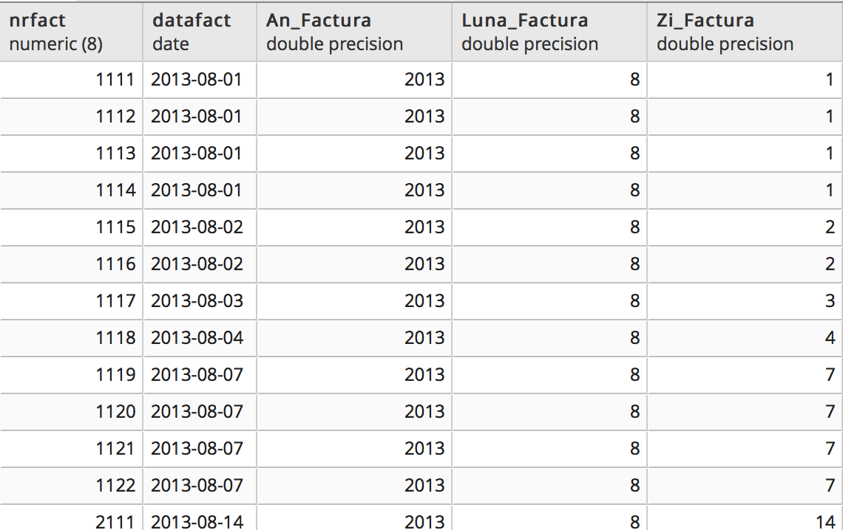
Funcţii pentru date calendaristice
SELECT NrFact, DataFact,
EXTRACT (YEAR FROM DataFact) AS "An_Factura",
EXTRACT (MONTH FROM DataFact) AS
"Luna_Factura",
EXTRACT (DAY FROM DataFact) AS "Zi_Factura"
FROM facturi

Slide 16
Funcţii pentru date calendaristice
042 timestamps and extract-Complete SQL Bootcamp https://www.youtube.com/watch?v=KKIqmneZEKg

Slide 17
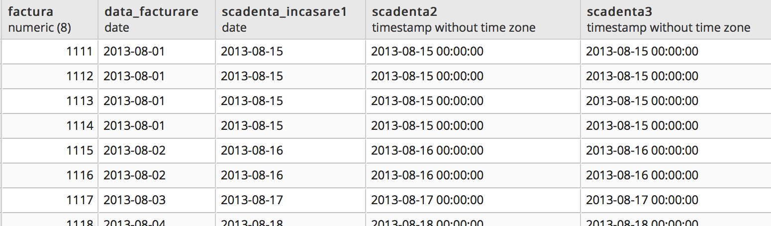
Expresii – date calendaristice (scadenţă: 2 săpt.)
SELECT NrFact AS Factura, DataFact AS Data_Facturare,
DataFact + 14 AS Scadenta_Incasare1,
DataFact + INTERVAL '14 DAYS' AS Scadenta2,
DataFact + INTERVAL '2 WEEKS' AS Scadenta3
FROM facturi

Slide 18
Expresii – date calendaristice (scadenţă: 2 luni)
PostgreSQL:
SELECT NrFact AS Factura, DataFact
AS Data_Facturare,
DataFact + INTERVAL '2 MONTHS'
AS Scadenta_Incasare
FROM FACTURI
Oracle :
SELECT NrFact AS Factura, DataFact
AS Data_Facturare,
DataFact + INTERVAL '2' MONTH
AS Scadenta_Incasare
FROM FACTURI

Slide 19
Scadenţă: 1 an, 2 luni, 25 zile (1)
Soluţia 1 PostgreSQL:
SELECT NrFact AS Factura, DataFact,
DataFact + INTERVAL '1 YEAR' +
INTERVAL '2 MONTH‘ + INTERVAL '25 DAY'
AS O_Data_Viitoare
FROM FACTURI
Soluţia 2 PostgreSQL:
SELECT NrFact AS Factura, DataFact,
DataFact + INTERVAL '1 YEAR 2 MONTH 25 DAY' AS O_Data_Viitoare
FROM FACTURI

Slide 20
Scadenţă: 1 an, 2 luni, 25 zile (2)
Soluţia 1 Oracle (transformarea anilor în luni):
SELECT NrFact AS Factura, DataFact,
ADD_MONTHS(DataFact,14)+25 AS O_Data_Viitoare
FROM FACTURI
Soluţia 2 Oracle:
SELECT NrFact AS Factura, DataFact,
DataFact + INTERVAL '1-2' YEAR TO MONTH + 25 AS O_Data_Viitoare
FROM FACTURI

Slide 21
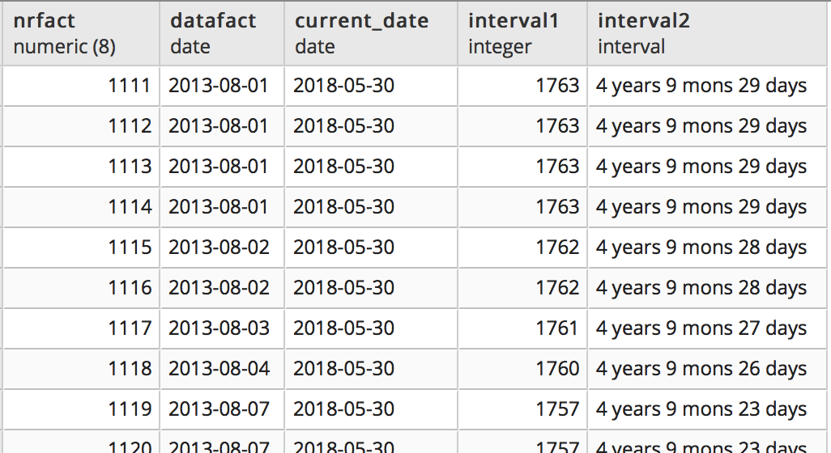
Diferenţa a două date calendaristice (interval) - 1
SELECT NrFact, DataFact, CURRENT_DATE,
CURRENT_DATE - DataFact AS Interval1,
AGE( CURRENT_DATE, DataFact) AS Interval2
FROM facturi

Slide 22
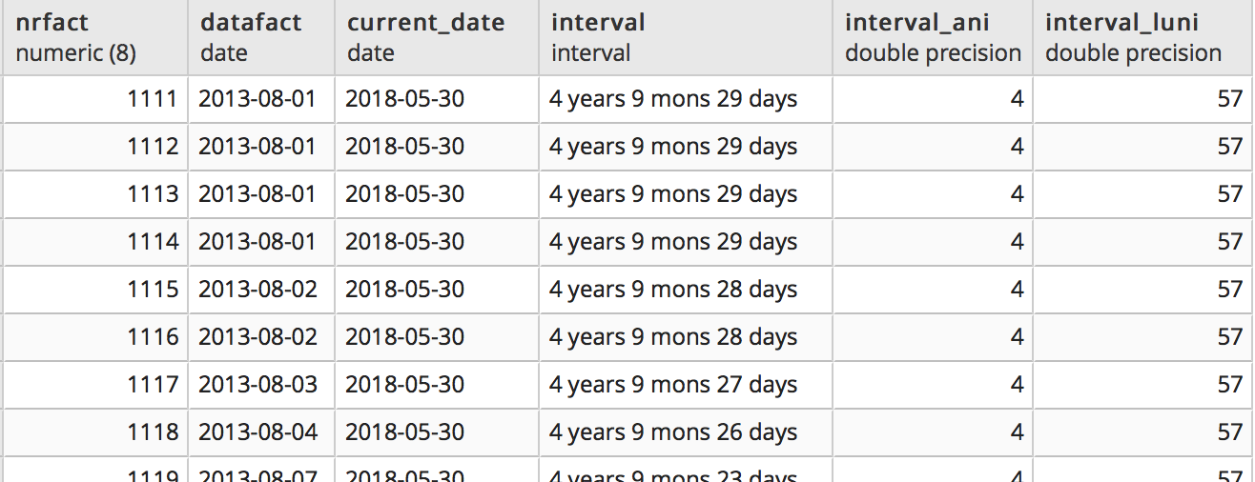
Diferenţa a două date calendaristice (interval) - 2
SELECT NrFact, DataFact, CURRENT_DATE,
AGE (CURRENT_DATE, DataFact) AS Interval,
EXTRACT (YEAR FROM AGE( CURRENT_DATE, DataFact)) AS
Interval_Ani,
EXTRACT (YEAR FROM AGE( CURRENT_DATE,DataFact)) * 12
+ EXTRACT (MONTH FROM AGE(CURRENT_DATE, DataFact))
AS Interval_Luni
FROM facturi

Slide 23
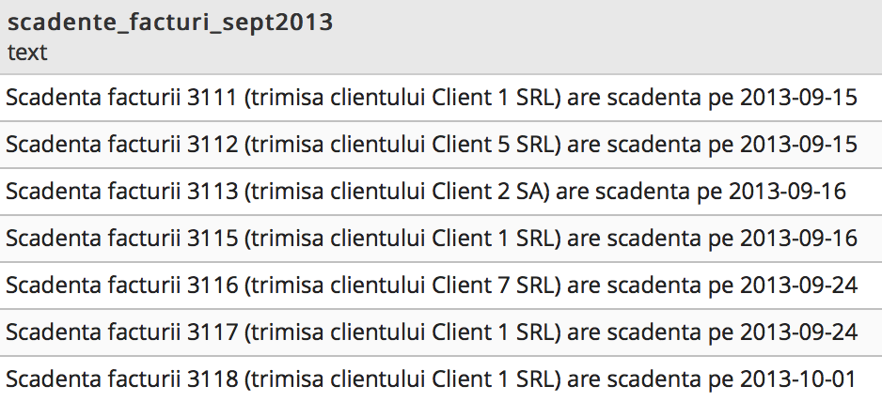
Conversii generalizate: CAST
SELECT 'Scadenta facturii ' || TRIM( TRAILING FROM
CAST (NrFact AS CHAR(8)) ) || ' (trimisa clientului ' || dencl || ') are scadenta pe ' ||
CAST ((DataFact + INTERVAL '14' DAY) AS CHAR(10) ) AS
Scadente_facturi_Sept2013
FROM facturi NATURAL JOIN clienti
WHERE EXTRACT (YEAR FROM datafact) = 2013 AND
EXTRACT (MONTH FROM datafact)=9

Slide 24
Ordonarea înregistrărilor în rezultat
Să se obţină, în ordinea descrescătoare a indicativului judeţelor, lista localităţilor în ordinea crescătoare a denumirii.
SELECT Jud, Loc, CodPost
FROM coduri_postale
ORDER BY Jud DESC, Loc ASC

Slide 25
Operatorul BETWEEN
Care sunt facturile emise în perioada 3-5 august 2013 ?
SELECT *
FROM facturi
WHERE DataFact BETWEEN
DATE’2013-08-03'
AND
TO_DATE('05/08/2013','DD/MM/YYYY') ;

Slide 26
Operatorul OVERLAPS
Care este ID-ul fiecărui doctor care a examinat cazurile din triaj ?
SELECT IdExaminare,DataOra_Examinare, IdPacient, IdDoctor
FROM triaj INNER JOIN garzi ON
(triaj.dataora_examinare,
triaj.dataora_examinare)
OVERLAPS
(garzi.inceput_garda ,
garzi.sfirsit_garda)

Slide 27

Criterii inexacte. Operatorul LIKE
- Ce persoane au nume care conţin litera S pe a treia poziţie ?
SELECT *
FROM persoane
WHERE Nume LIKE '__s%'
OR Nume LIKE '__S%'

Slide 28
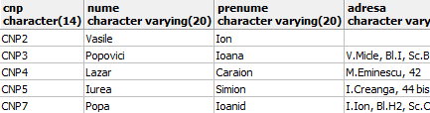
Operatorul LIKE (2)
Care sunt persoanele ale căror prenume conține secvența ION sau IOAN?
SELECT *
FROM persoane
WHERE UPPER(Prenume) LIKE '%ION%' OR UPPER(Prenume) LIKE '%IOAN%'

Slide 29

Operatorul LIKE (3)
Care sunt persoanele ce trebuie felicitate de Sf.Ion?
SELECT *
FROM persoane
WHERE UPPER(Prenume) LIKE 'ION%' OR
UPPER(Prenume) LIKE 'IOAN%'
OR UPPER(Prenume) LIKE '% ION%' OR
UPPER(Prenume) LIKE '% IOAN%'
OR UPPER(Prenume) LIKE '%-ION%' OR UPPER(Prenume) LIKE '%-IOAN%'

Slide 30
ILIKE – căutare nesenzitivă
SELECT *
FROM persoane
WHERE
Prenume ILIKE 'ION%' OR
Prenume ILIKE 'IOAN%' OR
Prenume ILIKE '% ION%' OR
Prenume LIKE '% IOAN%' OR
Prenume LIKE '%-ION%' OR
Prenume LIKE '%-IOAN%'

Slide 31
Expresii “obişnuite” (Regular Expressions) SIMILAR TO (SQL:1999)
Mecanism elegant de căutare preluat din UNIX (Posix)
Caracterele de bază pentru construirea „măştilor” sunt tot procent (%) şi underscore (_)
Alte caractere disponibile :
| - pentru structuri alterative;
* - pentru repetarea şirului (de caractere) precedent de zero sau mai multe ori;
+ - pentru repetarea şirului precedent de unu sau mai multe ori;
() – pentru gruparea mai multor şiruri de caractere într-o unitate logică;
[] – pentru indicarea unei clase de caractere

Slide 32
SIMILAR TO (2)
Care sunt persoanele ce trebuie felicitate de Sf.Ion?
SELECT *
FROM persoane
WHERE
UPPER(Prenume) SIMILAR TO 'ION%' OR
UPPER(Prenume) SIMILAR TO 'IOAN%' OR
UPPER(Prenume) SIMILAR TO '% ION%' OR
UPPER(Prenume) SIMILAR TO '% IOAN%' OR
UPPER(Prenume) SIMILAR TO '%-ION%' OR
UPPER(Prenume) SIMILAR TO '%-IOAN%'

Slide 33
SIMILAR TO (3)
Care sunt persoanele ale căror prenume conține secvența ION sau IOAN?
SELECT *
FROM persoane
WHERE UPPER(Prenume) SIMILAR TO
'%(| |-)IO(|A)N(|A)%'

Slide 34
SIMILAR TO (4)
Care sunt persoanele ce trebuie felicitate de Sf.Ion?
SELECT *
FROM persoane
WHERE UPPER(Prenume) SIMILAR TO
'(|% |%-)(I|)O(|A)N%'
Obs. Soluția este mai bună decât cea cu LIKE/ILIKE, întrucât extrage și “Oanele”

Slide 35
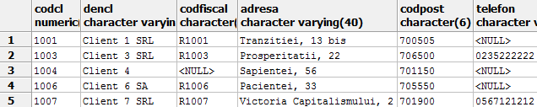
SIMILAR TO (5)
Care sunt clienţii cu sediul la un număr (de pe orice stradă) care conţine cifre 2, 3 sau 5 ?
SELECT *
FROM clienti
WHERE Adresa SIMILAR TO '%[235]+%'

Slide 36
Operatorul IN
Care sunt localităţile din judeţele Iaşi (IS), Vaslui (VS) şi Timiş (TM) ?
Fără operatorul IN:
SELECT DISTINCT loc, jud
FROM coduri_postale
WHERE Jud = 'IS' OR Jud = 'VS'
OR Jud = 'TM'
ORDER BY Jud, Loc
Cu operatorul IN:
SELECT DISTINCT loc, jud
FROM coduri_postale
WHERE Jud IN ('IS', 'VS', 'TM')
ORDER BY Jud, Loc

Slide 37
Funcţii agregat
Dintr-un set de înregistrări obţin o singură valoare (agregat)
COUNT, SUM, AVG, MIN, MAX
CORR, COVAR_POP, COVAR_SAMP, STDDEV,
STDDEV_POP, STDDEV_SAMP
Restricţie: într-o clauză SELECT, o funcţie agregat trebuie să apară numai:
Singură
Însoțită numai de alte funcţii agregat
Însoţită de atribute şi funcţii ne-agregat, dar în prezenţa clauzei GROUP BY

Slide 38
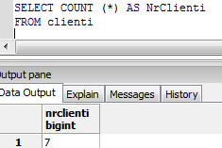
Funcţia COUNT (1)
Câţi clienţi are firma ?
SELECT COUNT (*) AS NrClienti
FROM clienti
sau
SELECT COUNT (CodCl) AS NrClienti
FROM clienti

Slide 39
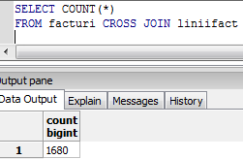
Funcţia COUNT (2)
Câte linii are produsul cartezian al tabelelor FACTURI şi LINIIFACT ?
SELECT COUNT(*)
FROM facturi CROSS JOIN liniifact

Slide 40
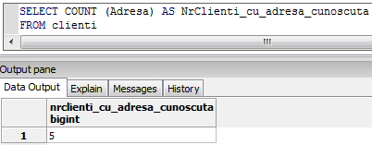
Funcţia COUNT (3)
Pentru câţi clienţi se cunoaşte adresa ?
SELECT COUNT (Adresa) AS NrClienti_cu_adresa_cunoscuta
FROM clienti

Slide 41
Funcţia COUNT (4)
Câte facturi au fost emise clienţilor din judeţul Vaslui ?
SELECT COUNT(NrFact) AS NrFacturi
FROM facturi f
NATURAL JOIN clienti
NATURAL JOIN coduri_postale
NATURAL JOIN judete j
WHERE Judet='Vaslui'

Slide 42


Funcţia COUNT (5)
În câte zile s-au înregistrat vânzări ?
SELECT COUNT(DataFact) AS NrZileVnz_Gresit
FROM facturi
SELECT COUNT(DISTINCT DataFact) AS NrZileVnz
FROM facturi

Slide 43

Funcţia SUM (1)
Care este valoarea fără TVA a facturii 1111?
SELECT SUM(Cantitate * PretUnit) AS
ValFaraTVA
FROM liniifact
WHERE NrFact = 1111

Slide 44
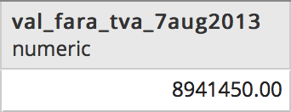
Funcţia SUM (2)
Care este valoarea fără TVA a facturilor întocmite pe 7 august 2013 ?
SELECT SUM(Cantitate * PretUnit) AS Val_Fara_TVA_7aug2013
FROM liniifact NATURAL JOIN facturi
WHERE DataFact = DATE'2013-08-07'

Slide 45
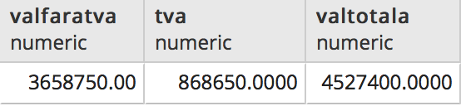
Funcţia SUM (3)
Care sunt cele trei valori: fără TVA, TVA şi totală ale facturii 1111 ?
SELECT SUM(Cantitate * PretUnit) AS ValFaraTVA,
SUM(Cantitate * PretUnit * ProcTVA) AS TVA,
SUM(Cantitate * PretUnit + Cantitate * PretUnit * ProcTVA) AS ValTotala
FROM liniifact
NATURAL JOIN facturi
NATURAL JOIN produse
WHERE NrFact=1111

Slide 46
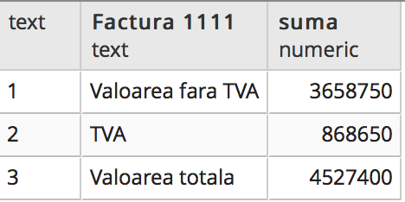
O altă vari-antă de afi-şare
SELECT '1' AS " ",'Valoarea fara TVA' AS "Factura 1111",
TRUNC(SUM(Cantitate * PretUnit)) AS Suma
FROM liniifact NATURAL JOIN produse
WHERE NrFact = 1111
UNION
SELECT '2','TVA', TRUNC(SUM(Cantitate * PretUnit * ProcTVA))
FROM liniifact NATURAL JOIN produse
WHERE NrFact = 1111
UNION
SELECT '3','Valoarea totala', TRUNC(SUM(Cantitate*PretUnit*(1+ProcTVA)))
FROM liniifact NATURAL JOIN produse
WHERE NrFact = 1111
ORDER BY 1

Slide 47
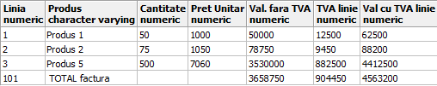
Să se afişeze valorile (fără TVA, TVA, cu TVA) liniilor facturii 1111, plus o linie de total.
SELECT linie AS "Linia", DenPr AS "Produs", Cantitate AS "Cantitate",
TRUNC(PretUnit) AS "Pret Unitar",
TRUNC(Cantitate * PretUnit) AS "Val. fara TVA",
TRUNC(Cantitate * PretUnit * ProcTVA) AS "TVA linie",
TRUNC(Cantitate * PretUnit * (1 + ProcTVA)) AS "Val cu TVA linie"
FROM liniifact NATURAL JOIN produse
WHERE NrFact = 1111
UNION
SELECT 101, ' TOTAL factura ',
NULL,
NULL,
TRUNC(SUM(Cantitate * PretUnit)),
TRUNC(SUM(Cantitate * PretUnit * ProcTVA)),
TRUNC(SUM(Cantitate * PretUnit * (1 + ProcTVA)))
FROM liniifact NATURAL JOIN produse
WHERE NrFact = 1111
ORDER BY 1

Slide 48

Funcţia AVG (1)
Care este media valorilor (cu TVA) la care a fost vândut Produs 1?
SELECT 'Val. medie a vinzarilor Produs 1'
AS Explicatii,
ROUND(AVG(Cantitate*PretUnit*(1+ProcTVA)),2)
AS "Valoare (cu TVA) medie"
FROM liniifact NATURAL JOIN produse
WHERE DenPr = 'Produs 1'

Slide 49

MAX & MIN (1)
Care este primul client şi ultimul client (în ordinea numelui) din judeţul Iaşi
SELECT MIN(DenCl) AS Primul_Client,
MAX(DenCl) AS Ultimul_Client
FROM clienti
NATURAL JOIN coduri_postale
NATURAL JOIN judete j
WHERE Judet = 'Iasi'

Slide 50

MAX & MIN (2)
Care este cea lungimea maximă a unei adrese de firmă-client ?
SELECT MAX(LENGTH(Adresa))
AS "LgMxAdr"
FROM clienti

Slide 51
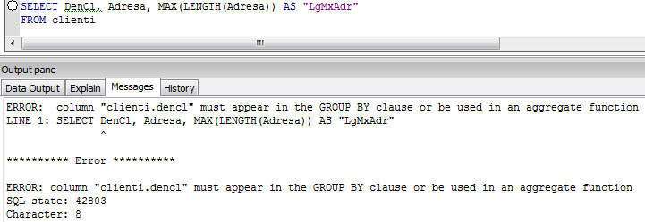
MAX & MIN (3)
Care este firma client cu lungimea maximă a adresei ?
SELECT DenCl, Adresa, MAX(LENGTH(Adresa)) AS "LgMxAdr"
FROM clienti

Slide 52
Grupuri – GROUP BY
Funcţiile agregat pot fi aplicate la nivel de grup de înregistrări
Rezultatul are un număr de linii egal cu numărul de valori distincte ale atributu-lui/coloanei de grupare
Grupurile pot fi filtrate folosind un predicat cu o clauză HAVING

Slide 53
Clauza GROUP BY (1)
Care este valoarea fără TVA a facturilor cu numere cuprinse între 1111 şi 1119?
SELECT NrFact, SUM(Cantitate*PretUnit) AS ValFaraTVA
FROM liniifact
WHERE NrFact BETWEEN 1111 AND 1119
GROUP BY NrFact
ORDER BY NrFact

Slide 54
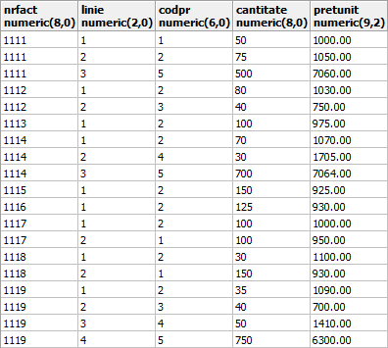
Clauza GROUP BY (2)
1. Din tabela LINIIFACT se extrag numai tuplurile în care valorile atributului NrFact sunt cuprinse între 1111 şi 1119.

Slide 55
Clauza GROUP BY (3)
2. Se constituie câte un grup pentru fiecare valoare distinctă a NrFact

Slide 56
Clauza GROUP BY (4)
3. În interiorul fiecărui grup se execută funcţia-agregat SUM(Cantitate * PretUnit)
3658750.00
112400.00
97500.00
5070850.00
138750.00
116250.00
195000.00
172500.00
4861650.00

Slide 57
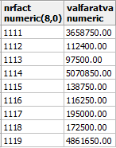
Clauza GROUP BY (5)
4. Se obţine rezultatul al cărui număr de linii coincide cu valorile distincte ale NrFact. Ordinea liniilor nu este garantată în lipsa clauzei ORDER BY

Slide 58
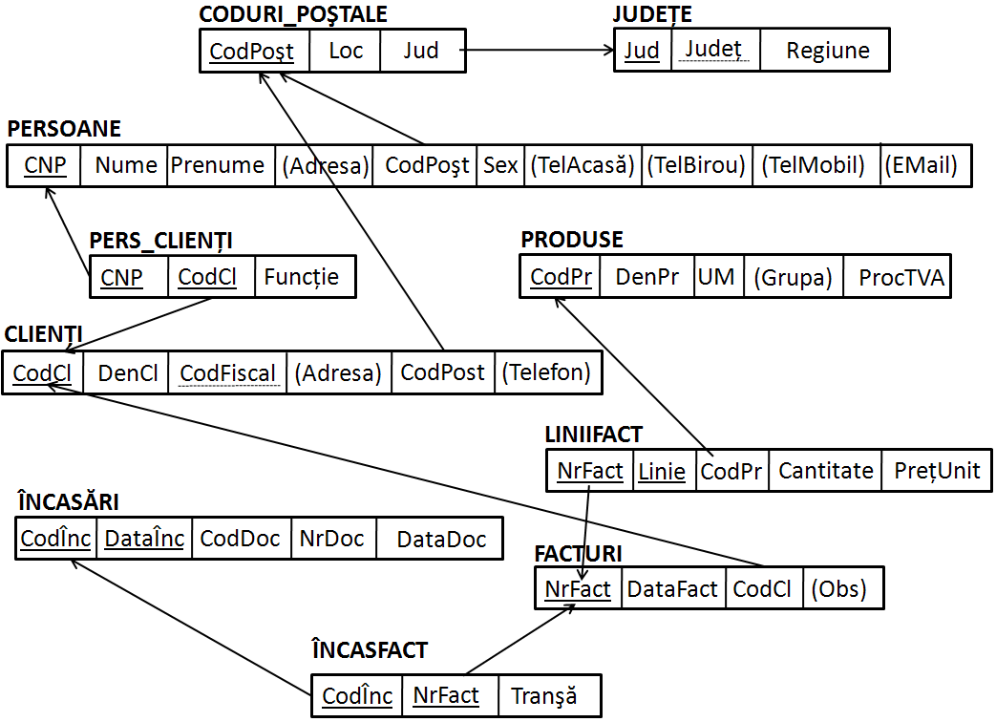
Câte facturi au fost emise în fiecare zi cu vânzări ?
COUNT
SELECT DataFact,
COUNT(*)
FROM facturi
GROUP BY DataFact

Slide 59
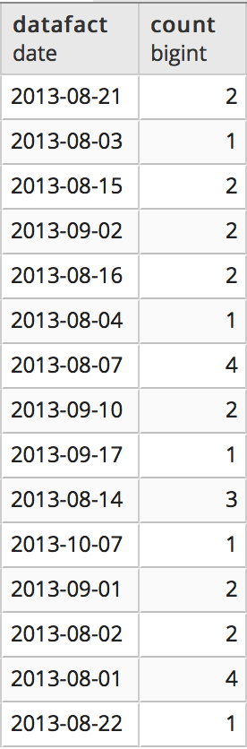
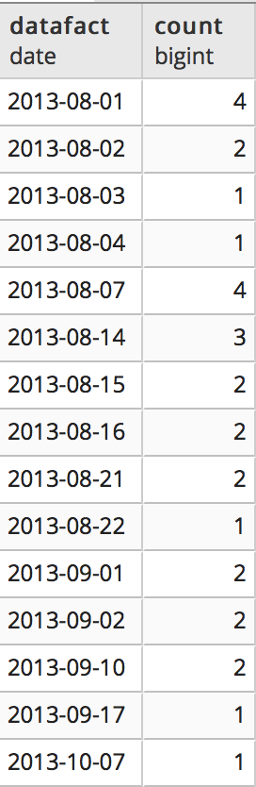
Ordinea grupurilor
SELECT DataFact, COUNT(*)
FROM facturi
GROUP BY DataFact
ORDER BY 1
SELECT DataFact, COUNT(*)
FROM facturi
GROUP BY DataFact

Slide 60
Care este valoarea zilnică a vânzărilor
SELECT DataFact,
SUM(Cantitate * PretUnit
* (1+ProcTVA))
AS ValTotala
FROM facturi
NATURAL JOIN liniifact
NATURAL JOIN produse
GROUP BY DataFact
ORDER BY DataFact

Slide 61
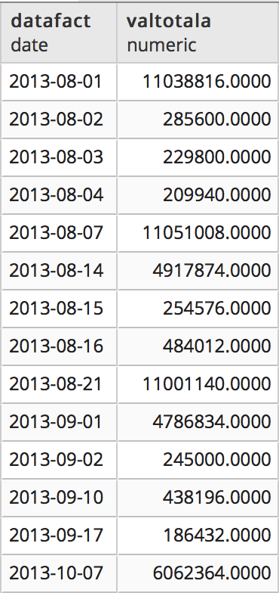
Valoarea zilnică a vânzărilor (2)
SELECT DataFact,
SUM(Cantitate * PretUnit *
(1+ProcTVA)) AS ValTotala
FROM facturi
NATURAL JOIN liniifact
NATURAL JOIN produse
GROUP BY DataFact
ORDER BY DataFact

Slide 62
Grupări după două sau mai multe criterii
Una sau mai multe funcții agregat pot apărea în clauzele SELECT și GROUP BY în combinație cu două sau mai multe atribute sau expresii
Ordinea enumerării atributelor expresiilor (ce preced funcțiile agregat) trebuie să fie identică în clauzele SELECT și GROUP BY

Slide 63
O grupare eronată
SELECT DenPr, UM,
SUM(Cantitate) AS Cantitativ,
SUM(Cantitate * PretUnit * (1+ProcTVA))
AS Valoric
FROM liniifact lf
INNER JOIN produse p ON lf.CodPr=p.CodPr
GROUP BY DenPr

Slide 64
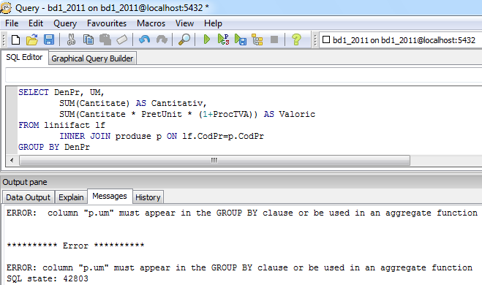
Mesaj PostgreSQL de grupare eronată

Slide 65
Vânzări, pe clienţi & zile
SELECT DenCl AS Client, DataFact AS Data,
SUM(Cantitate * PretUnit * (1+ProcTVA)) AS Vinzari
FROM liniifact
NATURAL JOIN produse
NATURAL JOIN facturi
NATURAL JOIN clienti
GROUP BY DenCl, DataFact
ORDER BY DenCl, DataFact

Slide 66
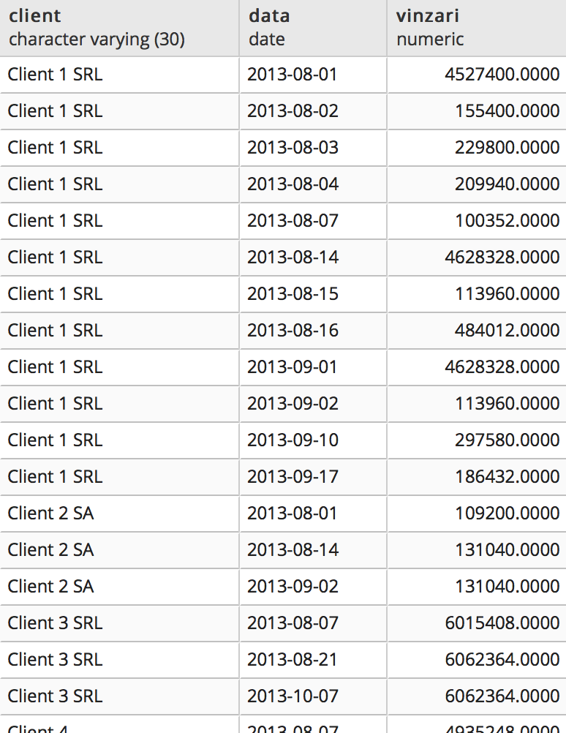

Slide 67
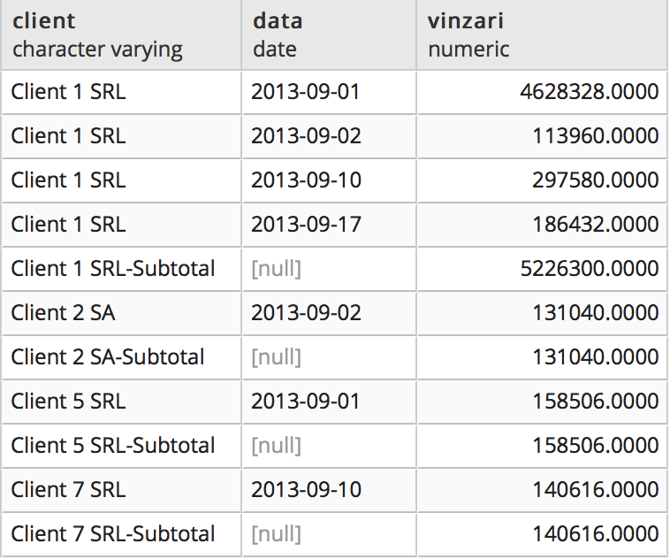
Subtotaluri (1)
GROUP BY DenCl, DataFact
GROUP BY DenCl

Slide 68
Subtotaluri (2)
SELECT DenCl AS Client, DataFact AS Data, SUM(Cantitate * PretUnit *
(1+ProcTVA)) AS Vinzari
FROM liniifact NATURAL JOIN produse
NATURAL JOIN facturi
NATURAL JOIN clienti c
WHERE EXTRACT (YEAR FROM DataFact) = 2013 AND
EXTRACT (MONTH FROM DataFact)=9
GROUP BY DenCl, DataFact
UNION
SELECT DenCl || '-Subtotal', NULL, SUM(Cantitate * PretUnit * (1+ProcTVA)) AS Vinzari
FROM liniifact NATURAL JOIN produse
NATURAL JOIN facturi
NATURAL JOIN clienti
WHERE EXTRACT (YEAR FROM DataFact) = 2013 AND
EXTRACT (MONTH FROM DataFact)=9
GROUP BY DenCl
ORDER BY 1,2

Slide 69
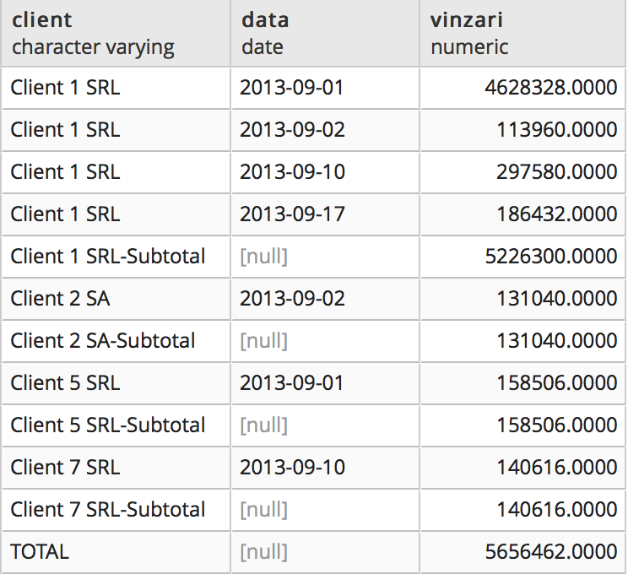
Subtotal şi total general (1)
GROUP BY DenCl,
DataFact
GROUP BY DenCl
Fără grupare

Slide 70
Subtotal şi total general (2)
SELECT DenCl AS Client, DataFact AS Data,
SUM(Cantitate * PretUnit * (1+ProcTVA)) AS Vinzari
FROM liniifact NATURAL JOIN produse
NATURAL JOIN facturi NATURAL JOIN clienti
WHERE EXTRACT (YEAR FROM DataFact) = 2013
AND EXTRACT (MONTH FROM DataFact)=9
GROUP BY DenCl, DataFact
UNION
SELECT DenCl || '-Subtotal', NULL,
SUM(Cantitate * PretUnit * (1+ProcTVA)) AS Vinzari
FROM liniifact lf NATURAL JOIN produse
NATURAL JOIN facturi NATURAL JOIN clienti
WHERE EXTRACT (YEAR FROM DataFact) = 2013
AND EXTRACT (MONTH FROM DataFact)=9
GROUP BY DenCl
UNION
SELECT 'TOTAL ', NULL, SUM(Cantitate * PretUnit * (1+ProcTVA)) AS Vinzari
FROM liniifact NATURAL JOIN produse NATURAL JOIN facturi
NATURAL JOIN clienti
WHERE EXTRACT (YEAR FROM DataFact) = 2013 AND
EXTRACT (MONTH FROM DataFact)=9
ORDER BY 1,2

Slide 71
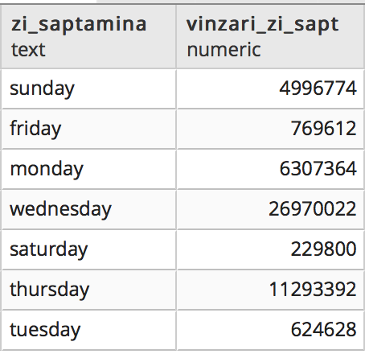
Gruparea după expresii (1)
Care este valoarea vânzărilor din fiecare zi a săptămânii ?
SELECT TO_CHAR(DataFact, 'day') AS Zi_Saptamina,
TRUNC(SUM(Cantitate * PretUnit * (1+ProcTVA)),0)
AS Vinzari_Zi_Sapt
FROM facturi f
INNER JOIN liniifact lf ON
f.Nrfact=lf.NrFact
INNER JOIN produse p ON
lf.CodPr=p.CodPr
GROUP BY TO_CHAR(DataFact, 'day')

Slide 72
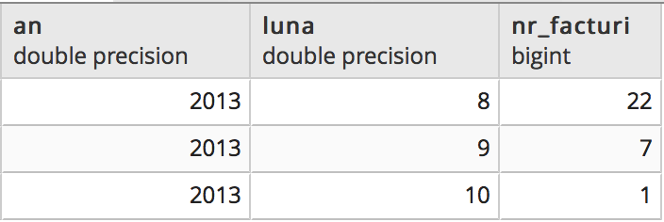
Gruparea după expresii (2)
Să se afle numărul de facturi întocmite în fiecare lună (calendaristică).
SELECT EXTRACT (YEAR FROM DataFact) AS An,
EXTRACT (MONTH FROM DataFact) AS Luna,
COUNT(*) AS Nr_facturi
FROM facturi
GROUP BY EXTRACT (YEAR
FROM DataFact),
EXTRACT (MONTH
FROM DataFact)
ORDER BY 1,2

Slide 73
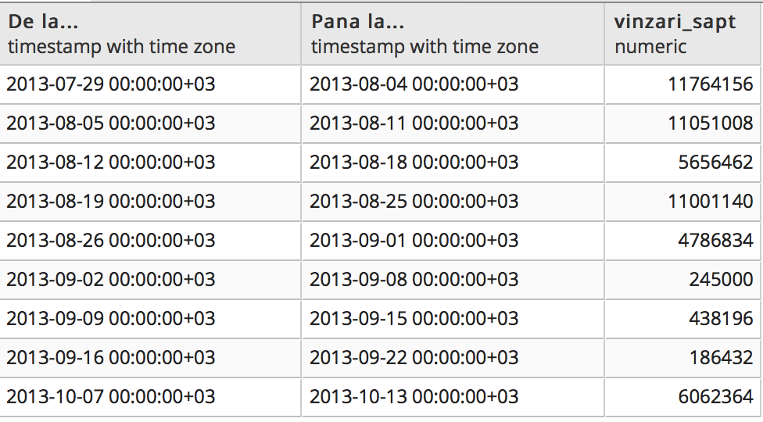
Gruparea după expresii (3)
Să se calculeze vânzările săptămânale
SELECT DATE_TRUNC('week',DataFact) AS "De la...",
DATE_TRUNC('week',DataFact) + INTERVAL '6 DAYS'
AS "Pana la...",
TRUNC(SUM(Cantitate * PretUnit * (1+ProcTVA)),0) AS
Vinzari_Sapt
FROM facturi f INNER JOIN liniifact lf ON f.Nrfact=lf.NrFact
INNER JOIN produse p ON
lf.CodPr=p.CodPr
GROUP BY
DATE_TRUNC('week', DataFact),
DATE_TRUNC('week', DataFact)
+ INTERVAL '6 DAYS'
ORDER BY 1

Slide 74
Clauza HAVING
033 having-Complete SQL Bootcamp https://www.youtube.com/watch?v=a1sVnck5VE4

Slide 75
Clauza HAVING (1)
Care sunt zilele în care s-au întocmit cel puţin trei facturi ?
SELECT DataFact AS "Zi",
COUNT(*) AS "Numar facturi"
FROM facturi
GROUP BY DataFact
HAVING COUNT(*) >= 3

Slide 76
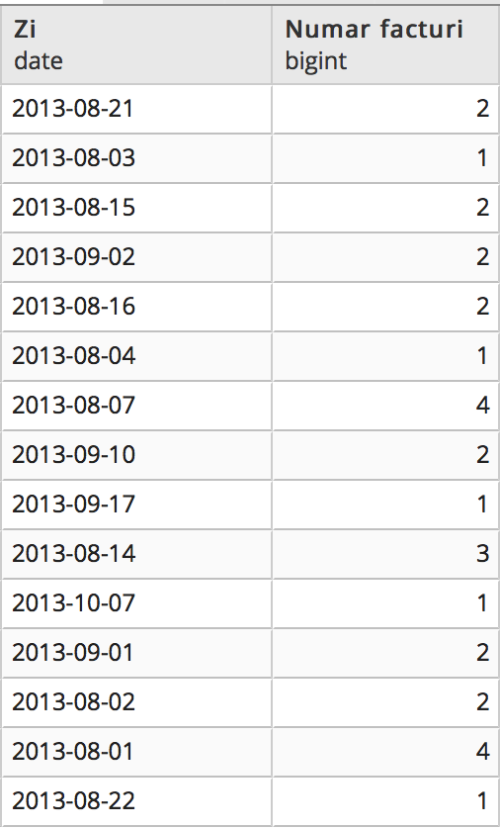
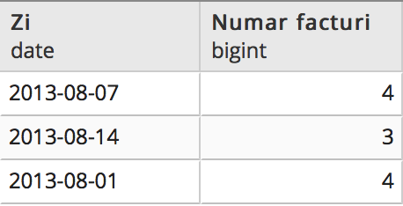
Clauza HAVING (2)
SELECT DataFact AS "Zi", COUNT(*) AS "Numar facturi" FROM facturi
GROUP BY DataFact
SELECT DataFact AS "Zi",
COUNT(*) AS "Numar facturi"
FROM facturi
GROUP BY DataFact
HAVING COUNT(*) >= 3

Slide 77
Clauza HAVING (3)
În ce zile s-au emis mai multe facturi decât pe 2 august 2013?
Vezi tutorialul video de la adresa:
https://onedrive.live.com/redir?resid=9233CD031198EF03!8354&authkey=!APamgGKA-ScA6QI&ithint=video%2cwmv

